Slide 1
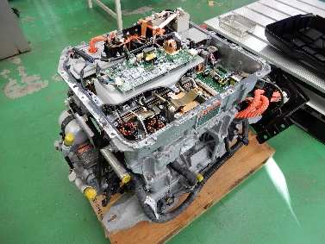
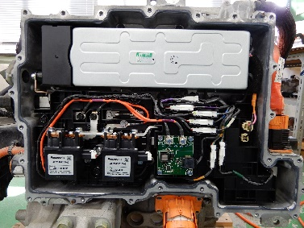
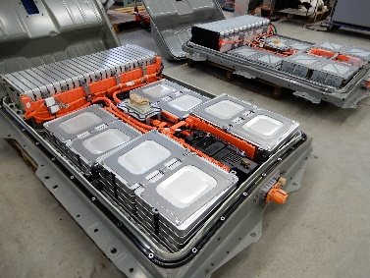
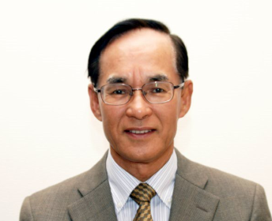
参加者募集！
第２回 電動自動車 分解展示・解説セミナー
三重県では、次世代自動車への関心や理解を深めていただくことを目的に、工業研究所において、ハイブリッド自動車等のバッテリーやモーターといった構成部品を分解して展示※しています。
この度、電動車(特にＥＶ）、ｅ-Ｆｕｅｌ、水素エンジン等の脱炭素化エンジン、及び関連する主力製品（ｅ-Ａｘｌｅやパワー半導体、車載用バッテリー電池等）の最新動向と今後の展望について、(株）デンソーで長年パワートレインシステム開発で活躍され、現在もパワートレインの動向調査や講演活動を続けているK&Kテクノリサーチ社長の加藤克司氏を講師にお招きし、ご講演をいただきます。
※モーター、インバーター、リチウムイオンバッテリー等（ボディ、内装、エンジン等は展示していません）
◆日 時 ２０２４年 １月３１日（水）１３：３０～１６：３０ （１３：００より開場）
◆場 所 三重県工業研究所 （津市高茶屋５－５－４５）
◆開催方法 現地開催 （オンラインでの参加はできません）
◆対 象 者 県内製造業を中心に、次世代自動車に関心をお持ちの方
◆定 員 ５０名 （先着順）
◆参 加 費 無料
◆内 容
（１）開会挨拶 （三重県 雇用経済部 新産業振興課）
（２）講演 【１２０分】
「世界の主な地域での電動車（特にＥＶ）の最新動向やカーメーカーの今後の電動化戦略とＥＶ関連の
主力製品（ｅ-Ａｘｌｅ、ＥＶ用電池等）の今後の展望」
Ｋ＆Ｋテクノリサーチ 社長 加藤 克司 氏
（３）部品分解展示見学・解説／工業研究所紹介 【２班に分け、各２0分】
「電動車分解展示部品の見学・解説」
（４）閉会挨拶 （三重県工業研究所）
◆申込方法 裏面に記載
◆問合せ先 三重県 雇用経済部 新産業振興課 服部・山本 （電話：059-224-3113）
≪講師紹介≫
加藤 克司 Ｋ＆Ｋテクノリサーチ 社長／株式会社ワールドテック 講師
日本電装株式会社（現・株式会社デンソー）入社。パワートレインシステム（ガソリンエンジン、ディーゼルエンジン、ハイブリッド車、トランスミッション等）の技術開発に長年携わり、日本のカーメーカー８社を始め、欧州やアジアのカーメーカー向けパワートレインシステムの開発に従事した後、デンソータイの初代テクニカルセンター長として、新興国向け開発プロジェクトを推進。
デンソー退社後、「Ｋ＆Ｋテクノリサーチ社」を立ち上げ、自動車関係の最新技術動向の調査や、パワートレインの電動化の最新動向を中心に、国内外の研修・講演で講師を担当。また複数企業のコンサルタントや調査会社のアナリストとして活躍中。

Slide 2
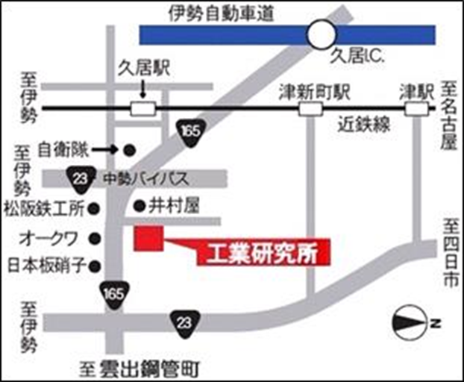
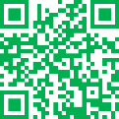
≪会場アクセス≫
◆自動車 （駐車場有り（無料））
伊勢自動車道 久居ICからR165経由で約15分
◆公共交通機関
近鉄久居駅から三重交通バスで約10分
（『久居駅東口（ハチ公口）』から「香良洲公園」行き、または「雲出鋼管町」行きに乗車し、
『高茶屋団地前（R165）』下車スグ。 片道230円）
申込方法
①下記ＵＲＬ（または２次元バーコード）から申込みページにアクセスし、必要事項を入力ください。
ＵＲＬ：https://logoform.jp/form/8vMX/435405
②または、下欄に必要事項を記入のうえ、メールまたはFAXにてお申込みください。
メール：shinsang@pref.mie.lg.jp ＦＡＸ：０５９-２２４-２０７８
◆申込期限 ２０２４年１月２９日（月） （応募状況により、早く締め切る場合があります）
－ メール／ＦＡＸ申込用 －
企業（団体）名
住所
所属・部署名
氏名・役職 | （氏名） |  | （役職）
電話番号
メールアドレス
ご記入いただいた情報は、本セミナーに関する連絡のほか、国や県の支援事業のご案内に用いることがあります。

